Slide 1
EMC/EMI modul 1.1

Slide 2
Hvad er EMC
ElectroMagnetic Compability
Kort sagt når alt er godt og perfekt☺
For at en enhed (elektrisk, elektronisk) kan betragtes som elektromagnetisk kompatibel, er 3 elementer afgørende:
► Ce mærkede produkter
► Undgå forstyrrelser i sig selv (selvkompatibilitet).
► må ikke forstyrre andre enheder.
► Være immun mod interferens fra andre enheder.
? Hvor kan vi kloge os på emnet? DS/HD 60364-4-444:2010, 443:2016
Notes:
((Noget vrøvl der skal redigeres når jeg har tid ☹…Hvad er EMC/EMI/EMD
EMC, Elektromagnetisk kompatibilitet er utilsigtet frembringelse, udbredelse og modtagelse af elektromagnetiske bølger, der forårsager en uønskede virkning på elektronisk udstyr såsom elektromagnetisk interferens (EMI) eller endda fysisk skade. Et godt eksempel på, at elektroniske enheder ikke er elektromagnetisk kompatible, er højttalere og mobiltelefoner. Når en telefon er sat ved siden af en højttaler, reagerer den ikke, fordi EM -bølgeemissionerne er minimale, men når der er et indgående opkald eller en besked, er de udsendte EM -bølger stærkere, og disse fanges i højttalerens spoler og genererer elektricitet, der højttaleren producerer statisk lyd.
Elektromagnetisk interferens kan forårsage skadelige virkninger på forskellige teknologier, hvorfor elektromagnetisk kompatibilitet sigter mod at kontrollere denne interferens for at reducere risikoen for udstyrsskader.))
Kss version 1. Det handler om, at elektriske og elektroniske apparater og faste anlæg ikke må forstyrre andre apparater (udstråling) og faste anlæg. Samtidigt skal de have immunitet (indstråling) mod selv at lade sig forstyrre.
Elektriske og elektroniske apparater, som kan tænkes at fremkalde elektrisk støj eller selv lade sig forstyrre, skal opfylde direktivets emissions- og immunitetskrav og være CE-mærkede.
For at en enhed skal betragtes som elektromagnetisk kompatibel, er 3 afgørende:
► Undgå forstyrrelser i sig selv (selvkompatibilitet).
► Forsøg ikke at forstyrre andre enheder.
► Vær immun mod interferens fra andre enheder.
EMI, Elektromagnetisk interferens, er en forstyrrelse i radiofrekvensspektret, der påvirker felter, selvom deres frekvenser ikke er justeret. Dette skyldes, at elektromagnetisk stråling stadig kan forstyrre hinanden, selvom de ikke har samme frekvens, og dette forværres af, at enheder, der udsender elektromagnetiske bølger, har en tendens til også at transmittere ved lavere effekt på harmoniske sidebånd, hvorfor det er derfor en FM -radio kan opfange kraftige signaler fra en nærliggende CB -radio.
EMI kan være et problem på elektroniske enheder, da elektroniske kredsløb er meget modtagelige for EMI, fordi elektromagnetisk stråling let kan optages af enhver leder, hvorfor højttalere undertiden larmer, når en nærliggende mobiltelefon modtager et opkald eller en sms. Dette skyldes, at spolen i højttalerne fungerer som en antenne, der fanger EMI udsendt af mobiltelefonen.
EMI kan være et alvorligt problem i kritiske systemer, der bruger radioer som f.eks. På et fly, hvorfor alle elektroniske enheder skal slukkes under start og landing, da de kan forårsage interferens med kommunikationen mellem piloten og jordkontrollen eller andet kritiske systemer, der bruges af flyet.
Elektromagnetisk interferens er også kendt som radiofrekvensinterferens (RFI).
Alle elektromagnetiske hændelser, der forekommer i et bestemt område, udgør det elektromagnetiske miljø i denne region. Hovedeffekterne af dette elektromagnetiske miljø kan siges som EMI og EMC. Hvis vi ønsker at karakterisere det elektromagnetiske miljø, støder vi på to elementer:
► Frekvens / Tid
► Amplitude (intensitet af elektromagnetisk energi eller spændingsstrøm værdi mv)
Hovedårsagerne til elektromagnetisk interferens er; kabler af dårlig kvalitet, trykte kredsløbselementer, lækager ved forbindelsespunkter, modstande, kondensatorer, induktorer, elementudskiftning, elektromekaniske enheder, digitale kredsløbselementer, mekaniske kontakter kan laves på en liste.
ESD, Elektrostatiske udladninger.
Begrebet «elektrostatisk udladning» betegner impulsive strømme, der løber gennem ethvert objekt, der er forbundet til jord, hvis det kommer i (direkte eller indirekte) kontakt med et andet objekt, der har et andet potentiale i forhold til jord.

Slide 3
EMI
Menneskeskabt
Naturlig
Tilsigtet
Utilsigtet
Lyn
Statisk elektricitet
Etableret systemer
Radiostationer
TV sendere
Håndradioer
Walkie talki’er
Mobiltelefoner
”Popcorn maker”
Radarsystemer
etc.
Harmoniske strømme:
-> Transistor
->Tyristorer
Frekvens
Høj frekvens
Spænding
Kortslutninger
Pludselig
jordforbindelse
Vedvarende
Transienter
Påvirkninger

Slide 4
Hvad er EMI
ElectroMagnetic Interference –Det vi ikke kan li(de)
►alt uønsket støj/interferens

Slide 5
EMI
Menneskeskabt
Naturlig
Tilsigtet
Utilsigtet
Lyn
Statisk elektricitet
Etablerede systemer
Radiostationer
TV sendere
Håndradioer
Walkie talki’er
Mobiltelefoner
Radarsystemer
Trådløst netværk
etc.
Harmoniske strømme:
-> Transistor
->Tyristorer
Frekvens
Høj frekvens
Overspænding
Kortslutninger
jordforbindelse
Vedvarende
Transienter
Påvirkninger

Slide 6
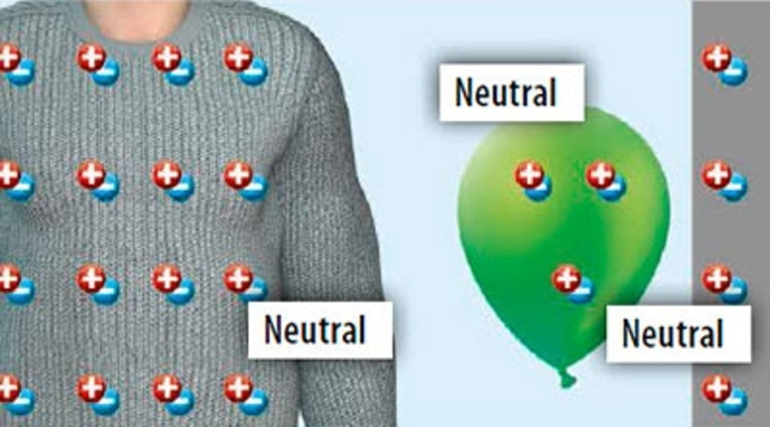
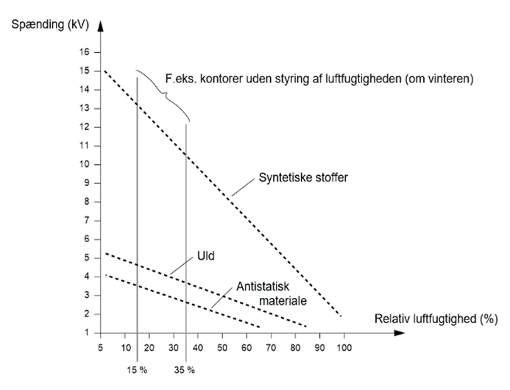
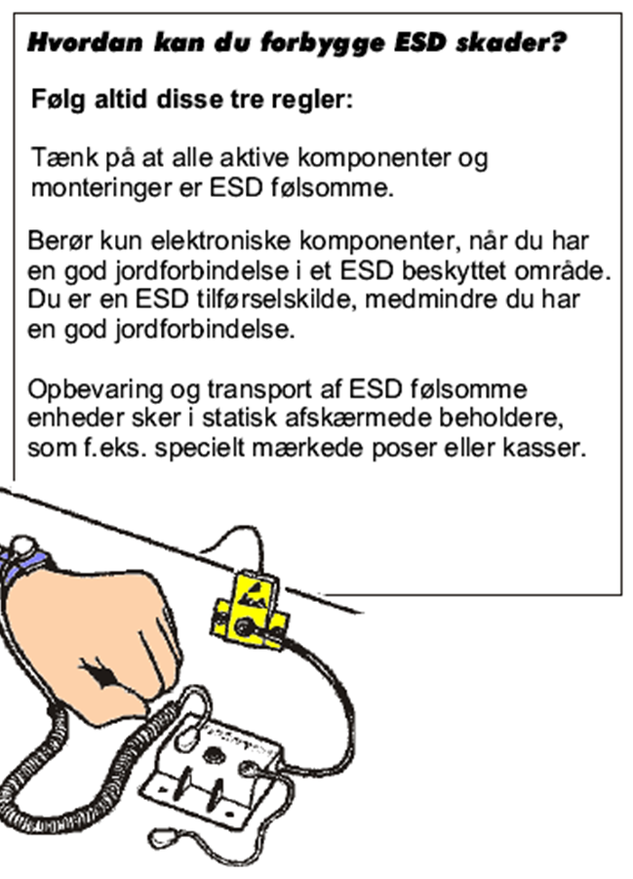
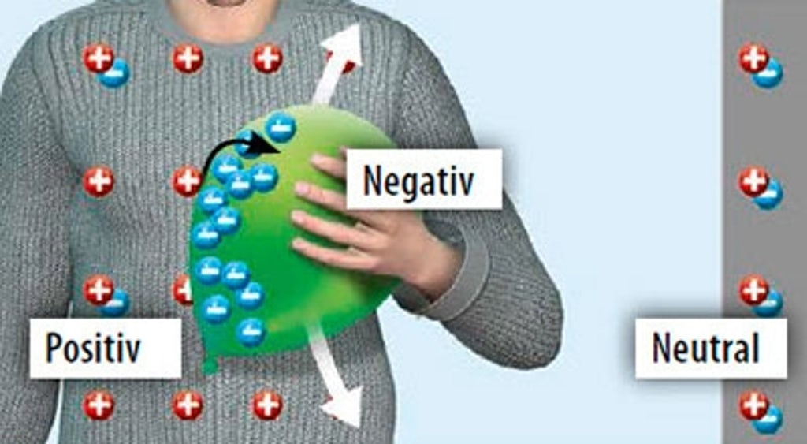
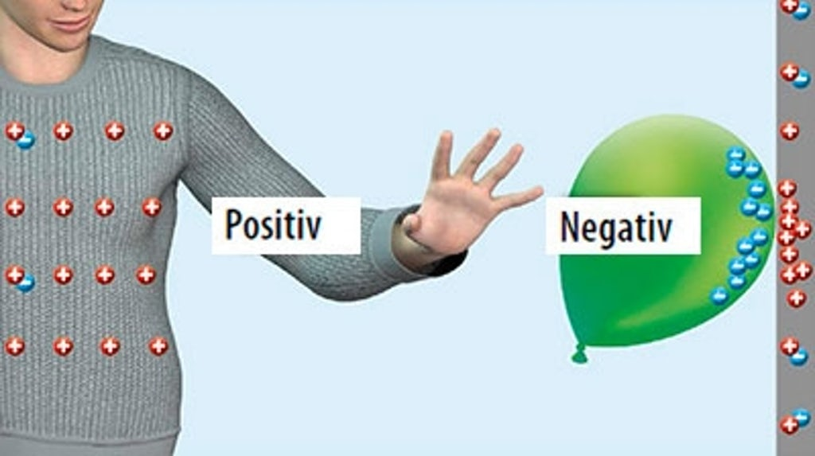
Hvordan opstår ESD
Statisk elektricitet
Notes:
Statisk elektricitet
Berøringselektricitet eller i daglig tale statisk elektricitet opstår, når elektroner, der har en negativ ladning, flytter sig fra et materiale til et andet og ikke ledes bort. Når to materialer rører hinanden – eller gnider mod hinanden - kan elektronerne bevæge sig fra det ene materiale over til det andet. For at materialet ved gnidning skal blive statisk elektrisk, må elektronerne ikke kunne bevæge sig rundt i materialet; materialet skal være en isolator.

Slide 7
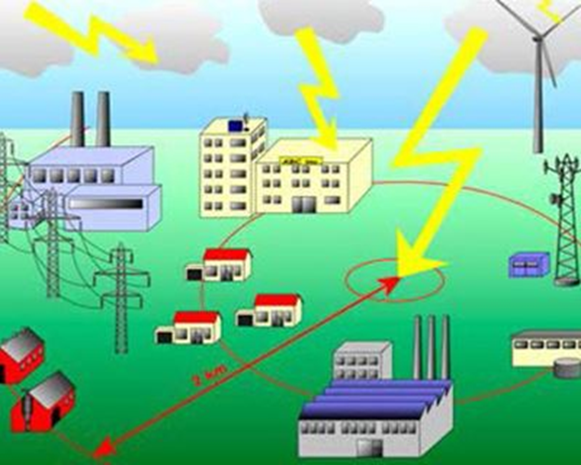
Den flotte ESD
!
En gnist kræver en feltstyrke på 40kV/cm i luft
Transienter kan som vandrebølger optræde 1-2 km fra, hvor lynudladningen sker, og de kan være på adskillige tusind volt.
Notes:
Lyn
Skyer består af vand (dampe) der bliver elektrisk opladet når de bevæger sig gennem luften. I toppen af skyen vil der opstå positive ladninger og nederst findes negative ladninger. Før eller siden bliver spændingsforskellene i skyen så stor, at gnisten (lynet) springer. Udladningen sker enten i skyen, mellem andre skyer eller fra skyen til jorden (i virkeligheden er det fra jorden, der jo er neutral, og til skyen). Spændingen i lynet er så stor at den kan aflade via alt der er i nærheden, også elinstallationer. Igen har der været opstået et overskud af elektroner.

Slide 8
Krav til beskyttelse mod overspænding
Menneske- eller dyreliv
Offentlige serviceydelser
Industrielle aktiviteter
Et stort antal mennesker.
Er der ingen undtagelser?
risikovurdering
Hvad så med boliger?
medmindre boligen er meget lille
Hvad betyder det så?
Notes:
Dog prioriteres f.eks. hospitaler, museer, it-centre, industrier, landbrug, skoler og andre store bygninger. Dvs. steder hvor konsekvensen af overspændingen kan påvirke:
menneske- eller dyreliv
offentlige serviceydelser
industrielle aktiviteter
et stort antal mennesker.
Er der ingen undtagelser?
Jo, der er. Hvis installationen ikke falder indenfor de ovennævnte (Se den komplette liste i HD 60364-4-443.4), kan der foretages en risikovurdering for at finde ud af om installationen skal beskyttes. Hvis der ikke laves risikovurdering, så skal installationen beskyttes.
Hvad så med boliger?
Som udgangspunkt skal boliger også beskyttes - med mindre boligen er meget lille eller den elektriske installation har ringe værdi.
Eksempel: Hvis en transientbeskytter koster 1500 kr., skal boligens samlede elinstallationer have en værdi på mindre end 7500 kr. før man ikke behøver transientbeskyttelse. Dvs. langt de fleste boliger vil ikke falde ind under undtagelsen.
.. og hvad betyder det så?
Det er sandsynligt at vi, inden for kort sigt, kan se krav om transientbeskyttelse i alle boliger fra forsikringsselskaberne, ligesom det er tilfældet med landbruget i dag. I praksis vil det altså sige, at man vil skulle installere transientbeskyttelse på langt de fleste nye installationer.
Kilde: DS/HD 60364-4-443 (SIK)

Slide 9
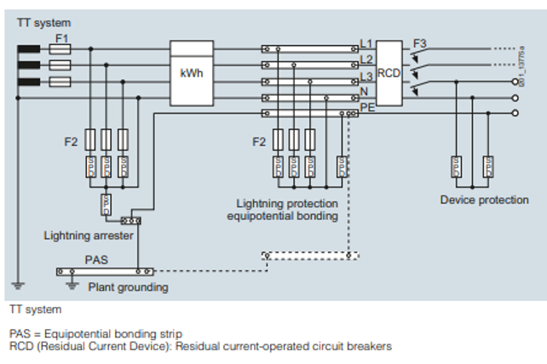
Krav til beskyttelse mod overspænding
Overspændings beskyttelses anordninger (SPD) beskytter installationer mod fx lyn
Notes:
Overspændings beskyttelses anordninger (SPD)
Overspændings beskyttelses anordninger er enheder, hvis hovedkomponenter omfatter gnistgab (udladningsveje) og/eller spændingsafhængige modstande (varistorer, suppressordioder). Overspændings beskyttelse enheder tjener til at beskytte andet elektrisk udstyr og elektriske systemer mod uacceptabelt høje overspændinger og til at etablere potentialudligning.
Note til billedet: Det anbefales at der anvendes TN-S systemer når vi har følsomt udstyr, fx IT systemer

Slide 10
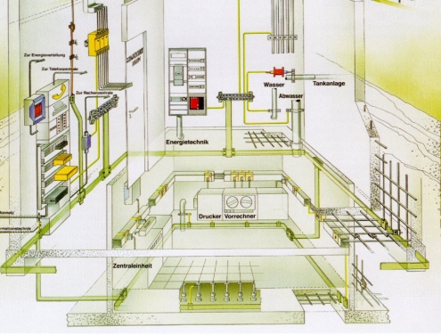
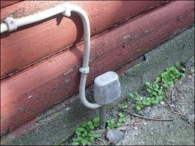
Udligning –I like ☺, støjs fjende nr. 2
Udligningsforbindelser (230320)(2,53):
https://www.youtube.com/watch?v=PRW8v8vTi5E

Slide 11
Udsendt
EM interferens
Menneskeskabt
Naturlig
Tilsigtet
Utilsigtet
Lyn
Statisk elektricitet
Etableret systemer
Radiostationer
TV sendere
Håndradioer
Walkie talki’er
Mobiltelefoner
Radarsystemer
etc.
Harmoniske strømme:
-> Transistor
->Tyristorer
Frekvens
Høj frekvens
Spænding
Kortslutninger
Pludselig
jordforbindelse
Vedvarende
Transienter
Påvirkninger

Slide 12
Menneskeskabt EMI
Tilsigtet
Radiostationer
TV sendere
Håndradioer
Walkie talki’er
Mobiltelefoner
Radarsystemer
”Popcorn maker”
Trådløse netværk
-og mange mange flere, er der nogle bud ??
Er alle underlagt regler og direktiver der blandt andet, angiver hvor meget effekt de må udsende.
Notes:
Hvis der ikke kommer nogle byd:
Kæmpe syndere

Slide 13
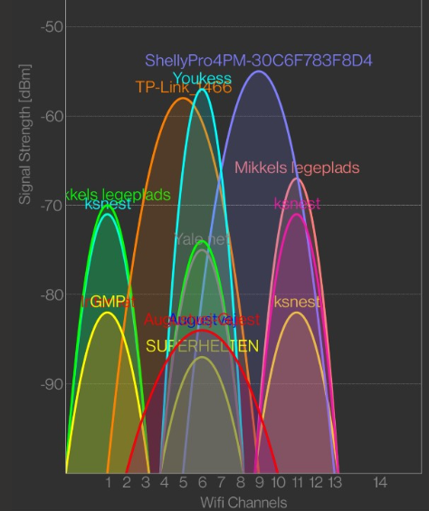
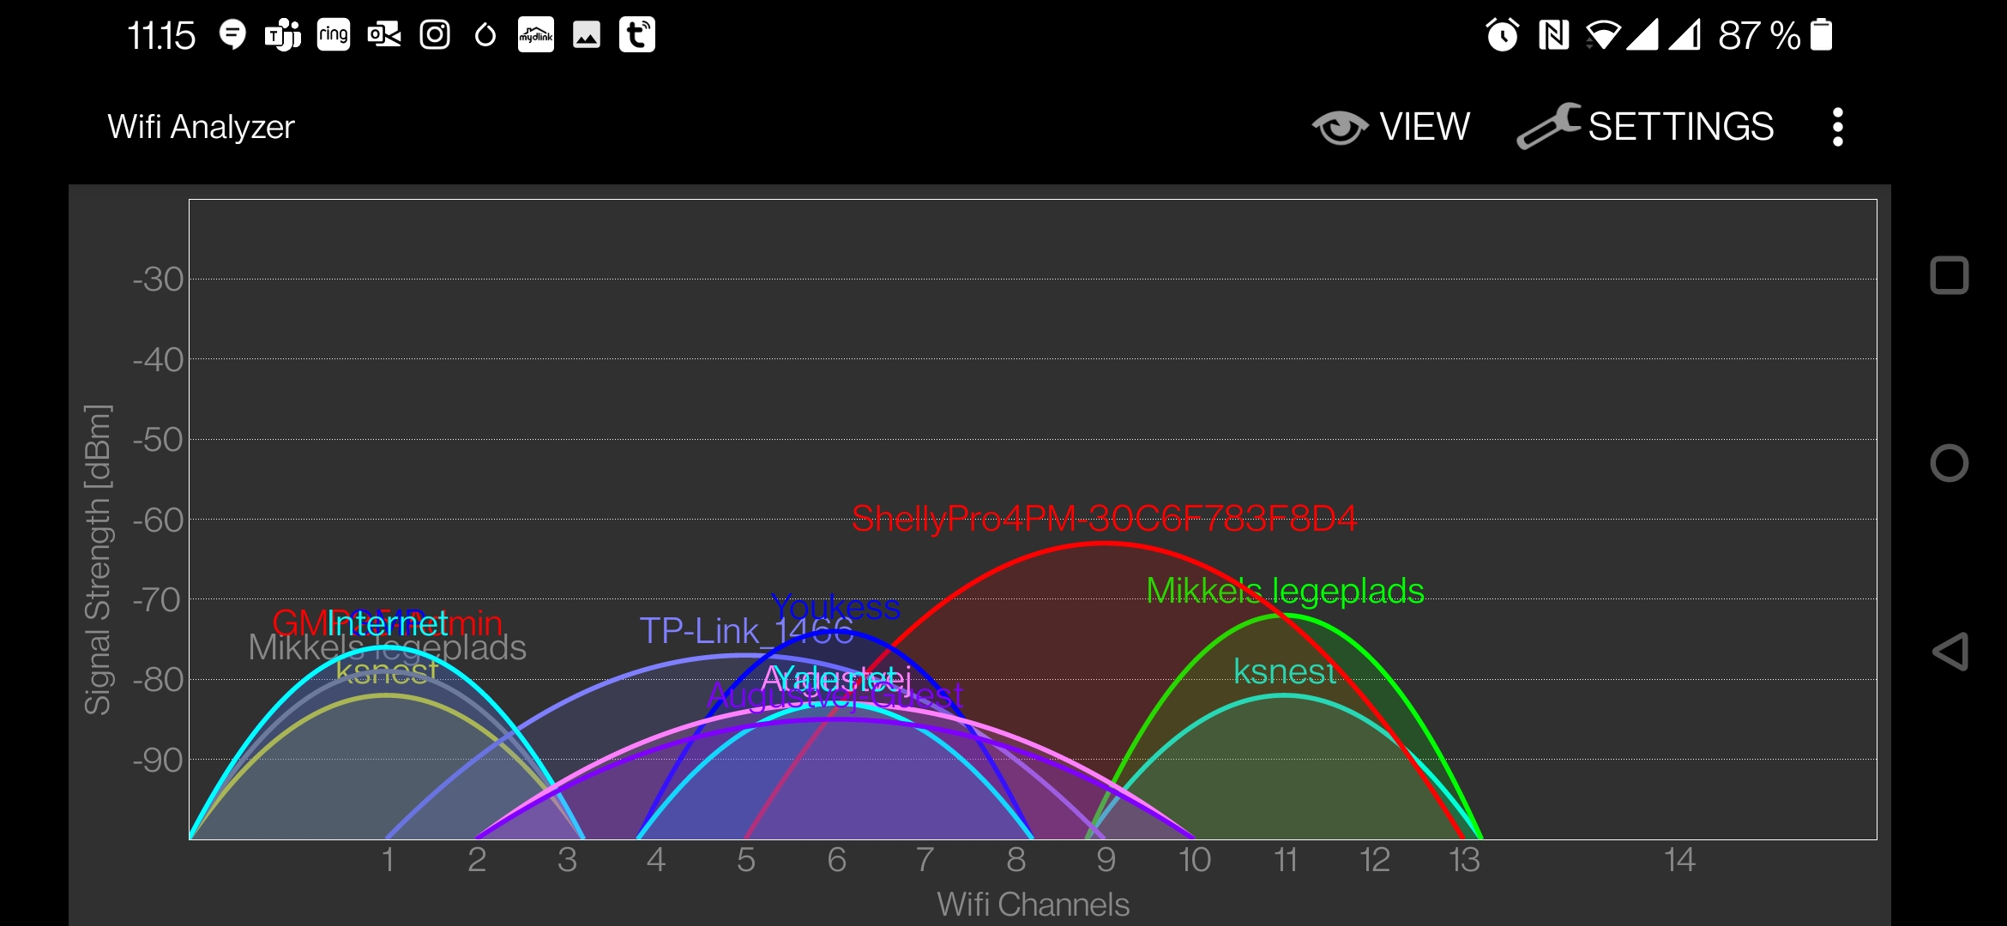
Lidt interessant støj fra den virkelige verden

Slide 14
Udsendt
EM interferens
Menneskeskabt
Naturlig
Tilsigtet
Utilsigtet
Lyn
Statisk elektricitet
Etableret systemer
Radiostationer
TV sendere
Håndradioer
Walkie talki’er
Mobiltelefoner
Radarsystemer
etc.
Harmoniske strømme:
-> Transistor
->Tyristorer
Frekvens
Høj frekvens
Spænding
Kortslutninger
Pludselig
jordforbindelse
Vedvarende
Transienter
Påvirkninger

Slide 15
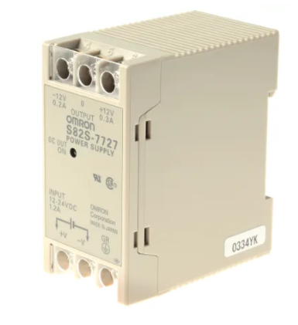
Hvorfor bekymrede os om EMI
Fejlmulighederne er mangfoldige men en af de største banditter inden for EM, er switch mode strømforsyninger
De indeholder transistorer og/eller tyristore
De åbner og lukker lyn hurtigt for strøm/spænding
Det giver harmoniske strømme bagud i el-installationen
Det kan virkelig være noget l… (dårligt)
Notes:
Et eksempel: - I et større varehus byggeri havde de det problem at de automatiske døre stod og åbnede/lukkede uden nogle personer eller andet var i nærheden, de skiftede automatik og målte på styringen uden at finde nogle fejl. Så fik en elektriker en ide, overover døren lå der et hovedforsyningskabel, dette kabel havde et så stærkt magnetfelt at døren åbnede/lukkede. Kablet blev skiftet til et skærmet kabel og døren virkede nu perfekt.
En anden medvirkende årsag til forstyrrelser, er frekvens, der giver rigtigt mange problemer, fordi mange kredsløb indeholder forskellige former for modulerede DC-kredsløb (dvs. jævnspænding der bliver lavet om til vekselspænding), derfor kan man ofte komme ud for at der er udfordringer med grundfrekvensen (på 50 Hz) i installationen, når forskellige komponenter tilsluttes.
Et brandovervågnings anlæg virker ikke ordentligt. Henrik bliver sendt ud for at finde ordne det, men kunne ikke finde fejlen. Da vi gennemgår emnet EMC og kommer ind på ikke at mixe fremføringen af forskellige spændinger, får Henrik en ide om at det kan skyldes fejlen. Ledningerne til brandanlægget blev lagt i eksisterende kabelbakke, med effekt kabler i.

Slide 16
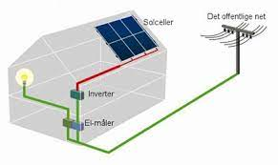
Hvordan opstår EMI
De væsentlige kilder til harmoniske
Invertere, choppers
(det der er pudsigt er at der i en UPS sidder en inverter og en UPS kan bla. bruges til at fjerne harmoniske strømme)
En inverter kaldes også en vekselretter eller transformeren. ... En inverter omsætter således den jævnstrøm, der optages i solcellerne til 230 volt vekselstrøm. Inverteren står altså for at synkronisere spændingen og frekvensen i solcellerne således, strømmen kan anvendes direkte på el-nettet i boligen.

Slide 17
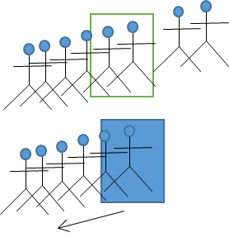
De virkelige store syndere: Harmoniske strømme
Opgavetid ☺
Hvad er harmoniske strømme?
Hvad er overharmoniske strømme
Hvad skaber harmoniske strømme?
Hvad skaber overharmoniske strømme
Hvorfor er det interessant når vi har om EMI/EMC?

Slide 18
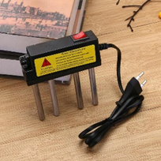
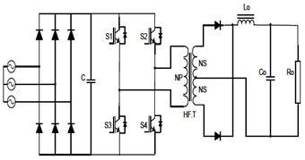
Hvordan opstår EMI
De væsentlige kilder til harmoniske
Ensretterbroer: elektrolyse, svejsemaskiner etc.
Elektrolyse udføres bla. i varmtvandsbeholderen hvor der aflejres urenheder og bundslam på de indvendige sider og på varmelegemet bestående af Kalk og Bioslim (biofilm).
Er varmtvandsinstallationen bør beskyttes mod korrosion ved hjælp af et elektrolyse– eller katode -anlæg
Svejse apparat
Elektrolyse

Slide 19
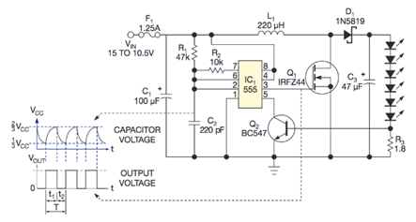
Hvordan opstår EMI
De væsentlige kilder til harmoniske
Elektroniske startere
En LED-driver er et elektronisk kredsløb, der fungerer som en energikilde til LED’erne. Driveren omdanner vekselstrøm til jævnstrøm, samtidig med at den optimerer strømmen til LED’erne. Armaturer med dæmp eller sensorer kræver mere komplekse drivere. I dag kan man få LED-drivere til næsten alle typer kontrolsignaler. Driveren er ofte tilegnet én type kontrolsignal, f.eks. DALI, DSI, 1-10V (kun dæmpning) eller DMX. Det er vigtigt at tjekke, hvilken type kontrolsignal der kræves til lysarmaturet

Slide 20
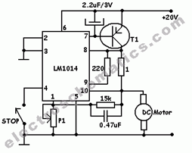
Hvordan opstår EMI
De væsentlige kilder til harmoniske
Elektroniske hastighedsregulatorer til jævnstrømsmotorer
DC-motoren sender strømmen ind i ankeret, der principielt består af en spole som normalt er viklet på et anker af jern for at øge magnetismen. Strømmen sendes ind i ankeret via to kommuntatorer, der hele tiden sørger for at strømmen løber den rigtige vej i spolen, så magnetfeltet trækker i den rigtige retning.
https://www.walter-fendt.de/html5/phde/electricmotor_de.htm

Slide 21
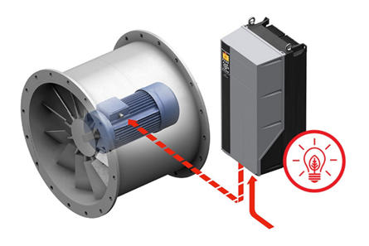
Hvordan opstår EMI
De væsentlige kilder til harmoniske
Frekvenskonvertere til induktions- og synkronmotorer
En frekvensomformer er en type motor-styre-enhed, der styrer en elektrisk motor ved at variere frekvensen og spændingen i strømforsyningen. Frekvensomformere er også i stand til at styre rampe op og rampe ned af motoren under henholdsvis start og stop.
Selvom frekvensomformeren styrer frekvensen og spændingen i motorens strømforsyning, kalder vi ofte dette for hastighedsstyring, da resultatet er en justering af motorhastigheden.
Der er mange grunde til, at vi ønsker at justere motorhastigheden.
• Spare energi og øge systemeffektivitet
• Omforme energien i applikationer til hybridløsninger
• Tilpasse frekvens-omformer-hastigheden til proceskravene
• Tilpasse momentet eller frekvens-omformer-effekten til proceskravene
• Forbedre arbejdsmiljøet
• Sænke støjniveauer, for eksempel fra ventilatorer og pumper
• Reducere mekanisk belastning af maskiner for at forlænge deres levetid
• Minimere spidsforbruget for at undgå høje priser ved stort behov og reducere motorstørrelsen.

Slide 22
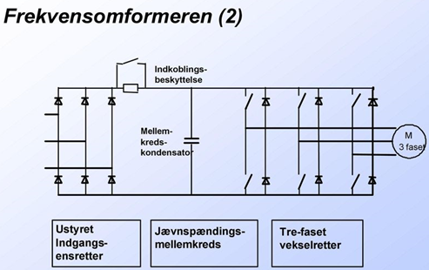
Hvordan opstår EMI
De væsentlige kilder til harmoniske
Frekvenskonvertere til induktions- og synkronmotorer (fortsat)
Enhver frekvensomformer genererer elektrisk støj og derfor er man nødsaget til at tage højde for dette under installationen. Det er vigtigt at have et RFI filter, indbygget i frekvensomformeren, samt sørge for at motorkablet er skærmet og at skærmen er afsluttet korrekt i begge ender.
Commen Mode/EMC
https://www.youtube.com/watch?v=THNpjN5vcME
Softstartere og kontaktorer hen over linjen er andre, mindre komplekse typer motorstyreenheder. En softstarter er et produkt, som giver en kontrolleret rampe-op til fuld hastighed under opstart af en elektrisk motor.

Slide 23
Hvordan opstår EMI
Væsentlige belastninger, der påvirkes af harmoniske strømme
Belastning Problemer
Synkrone maskiner: ...................... Yderligere temperaturstigninger
Transformere:................................ Yderligere tab og temperaturstigninger. Risiko for mætning, hvis der forekommer lige-ordens harmoniske.
Asynkrone maskiner:..................... Yderligere temperaturstigninger, specielt i kort-slutningsmotorer eller motorer med lille rotor-impedans samt pulserende momenter
Kabler:........................................... Øgede ohmske og dielektriske tab
Computere: ................................... Funktionsproblemer på grund af pulserende momenter i for eksempel drivmotorer
«Power» elektronik:....................... Problemer med kurveform: switching, synkroni-sering etc.
Kondensatorer:.............................. Temperaturstigninger, slid, uønsket kredsløbs-resonans etc.
Regulatorer, relæer, tællere: ......... Forkerte målinger, utidig aktivering, forringet nøjagtighed etc.

Slide 24
Udsendt
EM interferens
Menneskeskabt
Naturlig
Tilsigtet
Utilsigtet
Lyn
Statisk elektricitet
Etableret systemer
Radiostationer
TV sendere
Håndradioer
Walkie talki’er
Mobiltelefoner
Radarsystemer
etc.
Harmoniske strømme:
-> Transistor
->Tyristorer
Frekvens
Høj frekvens
Spænding
Kortslutninger
Pludselig
jordforbindelse
Vedvarende
Transienter
Påvirkninger

Slide 25
Frekvenser er væsentlige
Lavfrekvens (LF) interferens 1Hz – 5 MHz
-forekommer hovedsageligt som ledet interferens (kabler etc.)
Den ledede energi kan være stor og resultere i forkert funktion for eller endda ødelæggelse af tilsluttede enheder.
Højfrekvens (HF) interferens 30MHz og derover
-forekommer hovedsageligt som udstrålet interferens (luft etc.)
Den udstrålede energi er som regel lille og medfører fejlfunktion for nært placeret udstyr.

Slide 26
Hvordan opstår EMI frekvens
EMI udbredes grundlæggende på 3 måder.
Igennem lederen: LF, kan give fejl funktioner.
Kablets modstand er af forholdsvis lille betydning men kablets tværsnits er af stor betydning.
Uden på lederen: HF, forekommer i installationer hovedsageligt som UDSTRÅLET interferens, dvs. i luft ol. og kan springe til andre installationer.
Kablets modstand er afgørende og det gør at kablets længde har stor betydning men kvadratet er forholdsvis ligegyldigt.
Igennem luften: HF, kan påvirker andre installationer

Slide 27
Udsendt
EM interferens
Menneskeskabt
Naturlig
Tilsigtet
Utilsigtet
Lyn
Statisk elektricitet
Etableret systemer
Radiostationer
TV sendere
Håndradioer
Walkie talki’er
Mobiltelefoner
Radarsystemer
etc.
Harmoniske strømme:
-> Transistor
->Tyristorer
Frekvens
Høj frekvens
Spænding
Kortslutninger
Pludselig
jordforbindelse
Vedvarende
Transienter
Påvirkninger

Slide 28
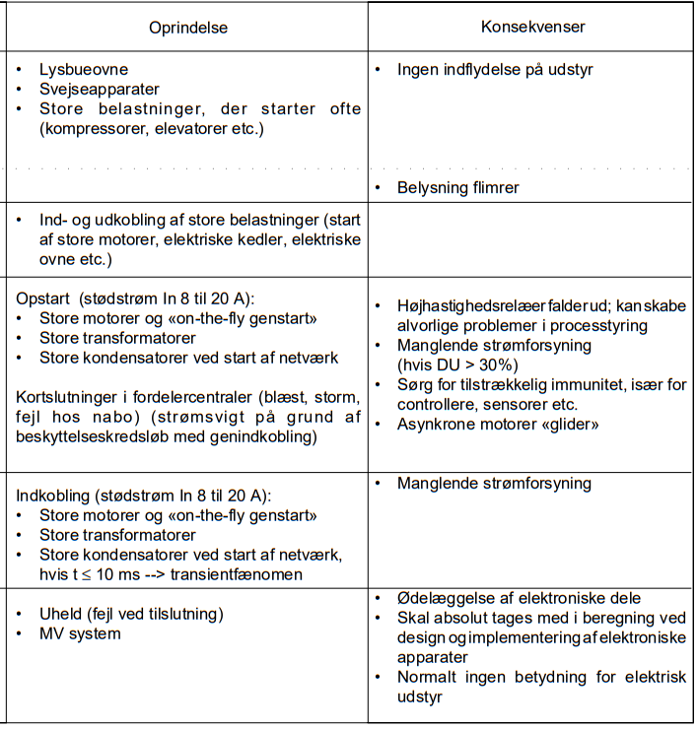
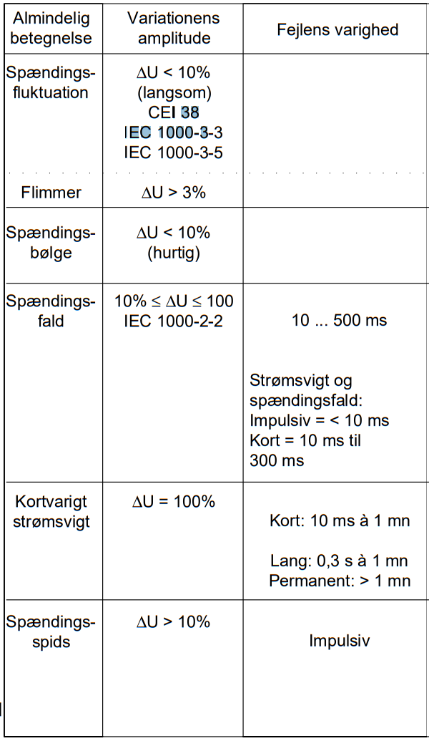
Hvordan opstår EMI
Spændingen

Slide 29
Udsendt
EM interferens
Menneskeskabt
Naturlig
Tilsigtet
Utilsigtet
Lyn
Statisk elektricitet
Etableret systemer
Radiostationer
TV sendere
Håndradioer
Walkie talki’er
Mobiltelefoner
Radarsystemer
etc.
Harmoniske strømme:
-> Transistor
->Tyristorer
Frekvens
Høj frekvens
Spænding
Kortslutninger
Pludselig
jordforbindelse
Vedvarende
Transienter
Påvirkninger

Slide 30
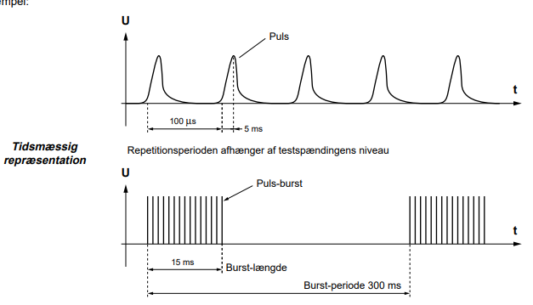
Hvordan opstår EMI
Transienter
Begrebet «transient» angiver en eller flere pulsagtige spidser, der kommer fra elektriske kredsløb og forekommer i ledet form på både effekt kredse og på styre- og signalindgange i elektrisk eller elektronisk udstyr.
Notes:
De væsentlige egenskaber ved disse forstyrrelser er følgende:
- Pulserne har meget kort stigetid 5 ms
- Pulslængde 50 ms
- Repetitivt fænomen: puls-bursts på cirka 15 ms
- Repetitionsfrekvens: successive bursts med et interval på 300 ms
- Pulser med lav energi 1-10-3 joule
- Stor amplitude for overspænding ≤ 4 kV

Slide 31
Hvordan opstår EMI
Transienter
Oprindelse af transienter
Transienter stammer fra hurtig stillingsændring for mekaniske og især elektroniske «omskiftere» (relæer eller kontaktor).
Når en omskifter arbejder ændres spændingen over dens terminaler meget hurtigt fra dens mærkeværdi til nul og omvendt. Dette frembringer hurtige, store spændingsvariationer (dv/dt), der kan udbredes langs kabler.

Slide 32
Hvordan opstår EMI
Transienter
Væsentlige kilder
Internt genererede transienter omfatter:
Induktiv belastningskobling:
Relæspoler – motorer – magnetventiler – transformer
Buedannelse:
Defekte kontakter i afbrydere, kontakter og stik - motorer med defekte viklinger eller isolering - dårlige elektriske ledninger - dårlig jordforbindelse
IC logisk switching:
TTL - CMOS
Notes:
TTL (time-to-live) indikerer hvor lang tid en post bliver gemt af en DNS-server internetudbyder, ligesom din internetudbyder.
Du kan også finde CMOS-hukommelsen i computeren, der holder dato og klokkeslæt og andre basale systemindstillinger. Det lave strømforbrug CMOS tillader hukommelse, der skal drives af en simpel Lithium batteri i mange år.

Slide 33
Transienter
Hvilke virkninger har transienter på installationen.
Disse forstyrrelser har ingen virkning på normalt elektrisk udstyr, men kan lave ballade i visse elektroniske kredsløb:
I ledet form
Hvis en række transienter, findes i forsyningsstrømmen, kan det medføre uheldig udløsning af thyristorer, triac’er etc. og switching af eller beskadigelse af følsomme indgange.
I udstrålet form
Disse højfrekvente (HF) forstyrrelser kan, når de udstråles, give interferens i adskilte nabokredsløb (kabler i samme kabelkanal, printbaner på printkort etc.). Endelig kan de give interferens i telekommunikationsudstyr
(tv, radio, målekredsløb etc.) i nærheden.

Slide 34
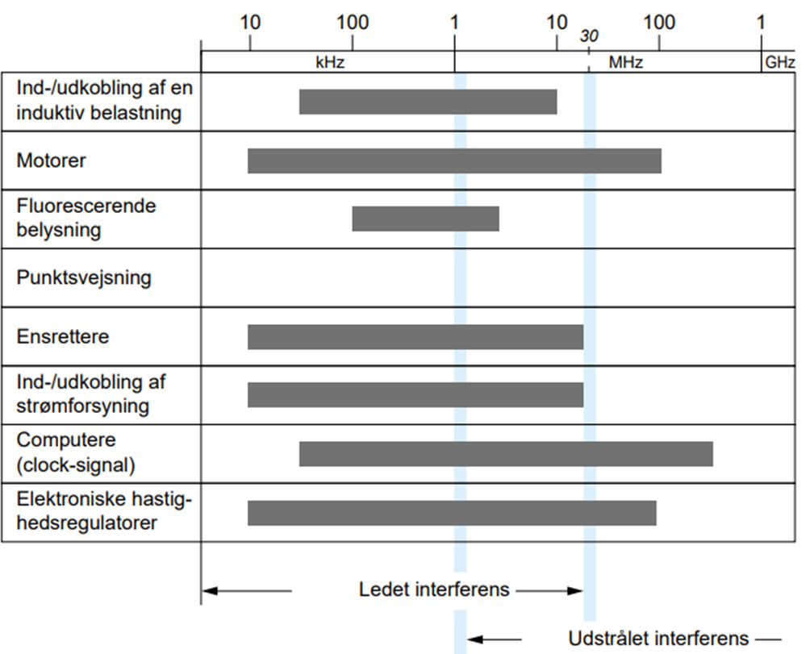
Hvordan opstår EMI frekvens

Slide 35
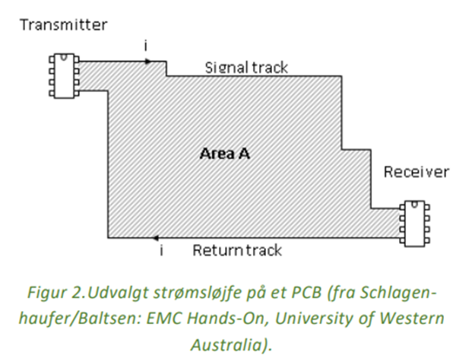
Hvorledes opstår felt-emissionen
Strømmen skal nødvendigvis returnere til stedet, hvorfra den udsendes, og dette sker via andre ledende forbindelser. Figuren viser en sådan strømsløjfe med tilhørende areal A.
På denne måde opstår strømsløjferne. Disse strømsløjfer fungerer som antenner, hvorfra udsendelse af EM-felter sker til omgivelserne.

Slide 36
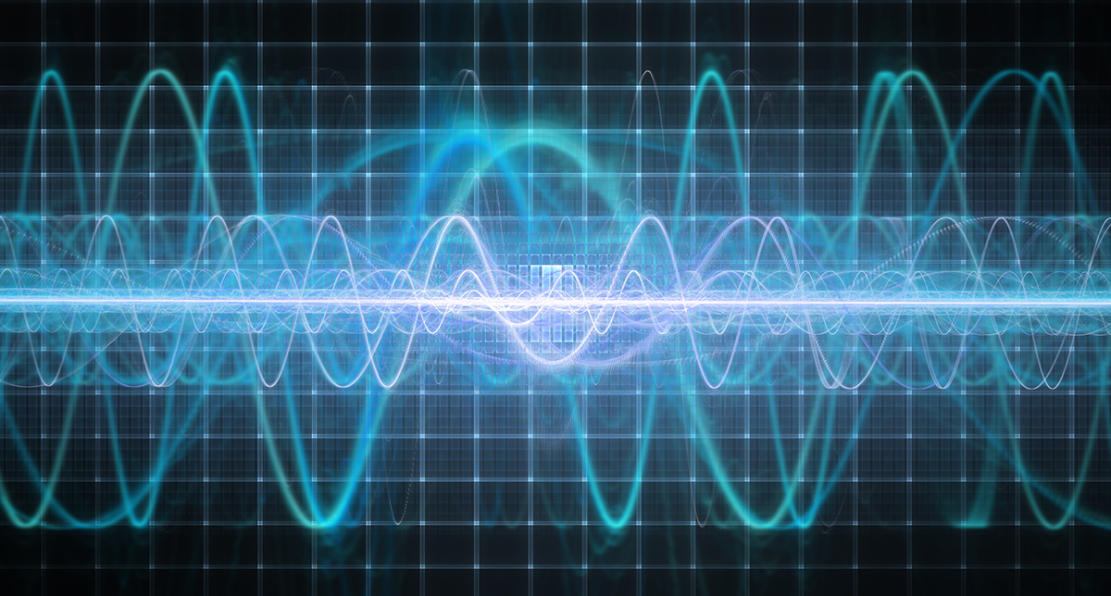

Hvordan Fjerner vi støjen

Slide 37
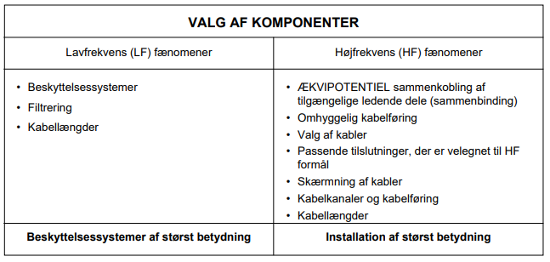
Hvordan fjerner man EMC
Hvad betyder ækvipotentiel??
Notes:
Samme potientiale overalt (en samlemuffe ☺

Slide 38
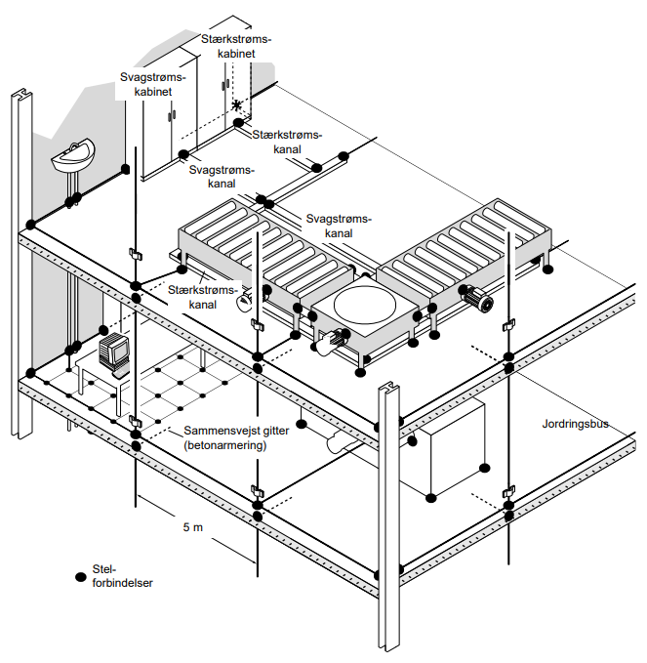
Udligning
Udligning af alt tilgængelig metal, skal udlignes.
Hvis der kan forekomme HF er det nødvendigt at aflede med jordnet.

Slide 39
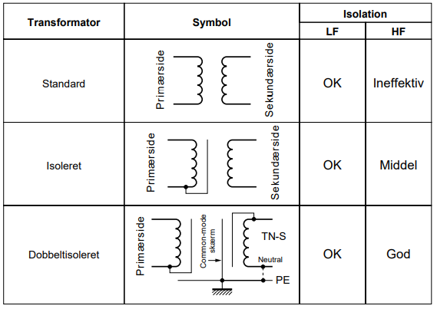
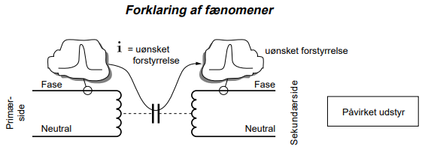
Hvordan fjerner man EMI
Skilletransformatorer
Sikrer kun tilfredsstillende elektrisk isolation ved lavfrekvens (LF).
En dobbeltisoleret transformator er nødvendig, hvis der skal sikres tilstrækkelig elektrisk isolation ved HF.
Notes:
Jævnstrøm eller lavfrekvens (LF) (50 Hz etc.)
Isolation mellem primær- og sekundærside 10 MΩ Snyltekapacitet ubetydelig.
Højfrekvens (HF)
Isolation mellem primær- og sekundærside omgås af den snyltekapacitet, der skyldes primær- og sekundærviklingerne. Snyltekapacitet ≤ 50 pF for små transformatorer , > 1 nF for store transformatorer > 500 VA. 1 nF repræsenterer kun en impedans på 100 Ω ved en frekvens på 2 MHz.
Konsekvenser
Som et resultat heraf er der i forsyningssystemet risiko for forskellige forstyrrelser, f.eks. af transient-typen med stejle kurveflanker , for eksempel fra omskiftningsoverspænding, der overføres til transformatorens sekundærside og giver interferens i det udstyr, der er tilsluttet til denne.
Common-mode signal er den spænding, der er fælles for begge indgangsterminaler på en elektrisk enhed. I telekommunikation er common-mode-signalet på en transmissionslinje også kendt som langsgående spænding. I de fleste elektriske kredsløb overføres signalet af en differentialspænding mellem to ledere.

Slide 40
Hvordan fjerner man EMI
Udligning
Jordforbindelser benyttes til at eliminere både lynudladninger, men også diverse fejlstrømme, der ledes af el-ledninger til jorden.
For de fleste andre (EMI) fænomener, som man skal tage sig af:
transienter
højfrekvens (HF) strømme
udstrålede felter
vil jordforbindelser, hvis længde og topologi (stjernenetværk eller i parallel med strømførende ledere) kunne give meget høje impedanser ved højfrekvens (HF), der så ikke være til nytte uden støtte fra et system fra gensidigt forbundne tilgængelige ledende dele.
Notes:
De høje impedanser vil opstå ved X_{l}=2*π*f*L, når frekvensen er meget høj.

Slide 41
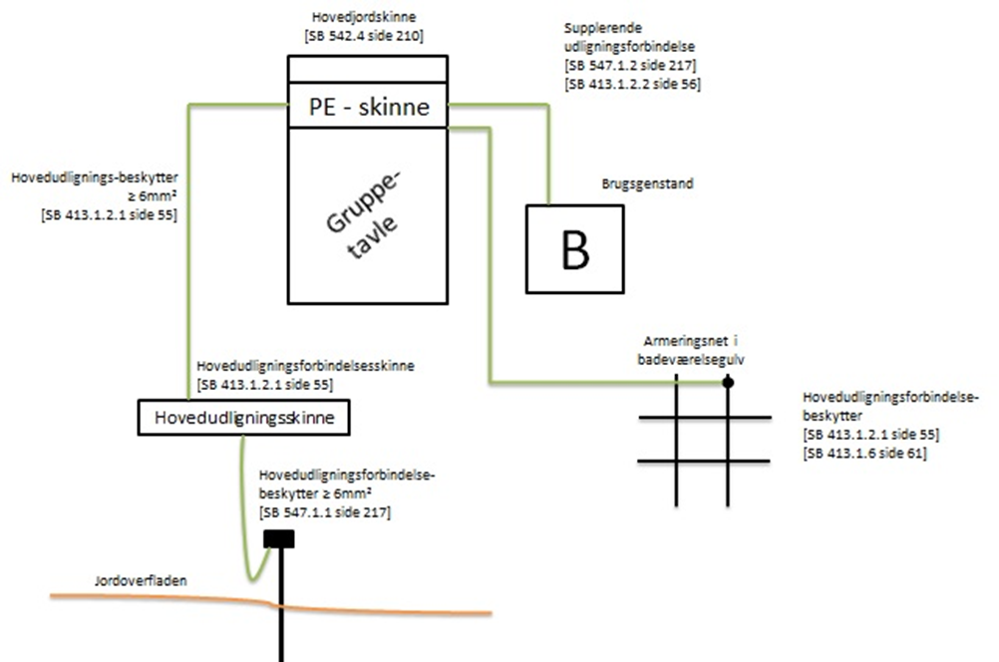
Hvordan fjerner man EMI
Jording Stelforbindelser
Lavfrekvens (LF)
Ækvipotentiel forbindelse af Alle tilgængelige ledende dele (husk rent metal ☺)

Slide 42
Hvordan fjerner man EMI
Jording Stelforbindelser
Højfrekvens (HF)
Når man forbinder beskyttelses ledere i en stjerneforbindelse skaber man sommetider ekstremt høje HF impedanser mellem to punkter. Desuden kan store fejlstrømme forårsage spændings forskelle mellem udlignings tilslutnings punkterne- specielt i TN-C systemer.
Det er derfor nødvendigt (uden at undervurdere PE ledernes rolle) at sørge for så mange som mulige ekstra sammenkoblinger (kabler, der ikke er grønne/gule) med et tværsnitsareal, der ikke er mindre end det mindste tværsnitsareal for de PE ledere, der er forbundet til den pågældende tilgængelige ledende del.
Disse forbindelser skal etableres tæt ved de tilgængelige ledende dele i koblingsudstyr, kabelføring, eksisterende eller bevidst tilføjede metalkonstruktioner etc.
Trådnet, skærmning, common-mode returkredsløb for filtreringsenheder etc. forbindes til dem

Slide 43
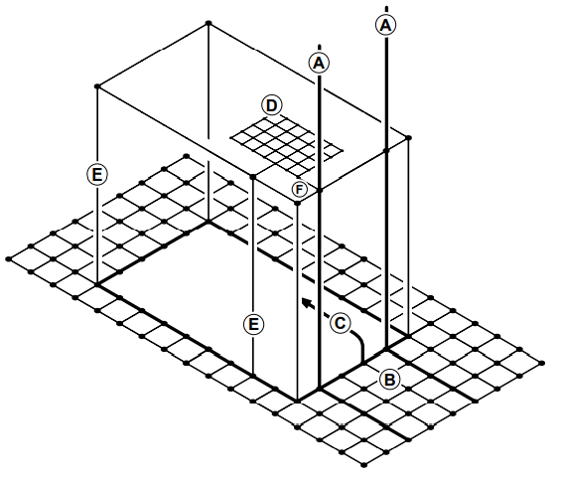
HF jording af en installation
Lynaflederforbindelser.
Nedgravet jordsystem af trådnet med speciel forstærkning for enden af lynaflederens forbindelser.
Installationens jordelektrodeleder forbundet til jordbussen ved starten af installationens PE (eller PEN) ledere.
Installationens sammenkoblede tilgængelige ledende dele forbundet til metalkonstruktioner eller yderligere trådnet (E).
Shunt-forbindelser mellem lynaflederens forbindelser, sammenkoblede tilgængelige ledende dele og metalkonstruktioner i nærheden for at forhindre overslag (brandfare)

Slide 44
Kabler
Signal Klasse* | Inter ferrende | Følsom | Eksempel på fremført signal eller tilsluttet udstyr
1 Følsom |  | ++ | • Lavniveau kredsløb med analog udgang, sensorer etc. • Målekredsløb (prober, sensorer etc.)
2 Let følsom |  | + | • Styrekredsløb tilsluttet til ohmsk belastning • Lavniveau digitale kredsløb (bus etc.) • Lavniveau kredsløb med alt-eller-intet udgang (sensorer etc.) • Lavniveau DC strømforsyninger
3 Let interfererende | + |  | • Styrekredsløb med induktiv belastning (relæer, kontaktorer, spoler, invertere etc.) med passende beskyttelse • Rene AC strømforsyninger • Netforsyninger tilsluttet stærkstrømsenheder
4 interfererende | ++ |  | • Svejseapparater • Stærkstrømskredsløb i almindelighed • Elektroniske hastighedsregulatorer, switching strømforsyninger etc.
Klassifikation af signaler efter interferens niveau

Slide 45
Valg af kabler
Kablers ydelse, når det gælder (EMI)
Kabel | Ledet | Udstrålet
 |  | LF: 0-50Hz | LF < 5 MHz | HF <30 MHz | Commen mode
Enkelt-leder kabel | Ingen virkning | Gennemsnitlig¹ | Acceptabel¹ | Utilstrækkelig¹ | Dårlig
2-leder parallel |  | Gennemsnitlig | Acceptabel | Utilstrækkelig
2-leder snoet parallel |  | God² | God op til 100 kHz | Brugbar | Dårlig
Skærmet parsnoet |  | God | God | Gennemsnitlig | God
Aluminiumtape skærmning |  | Gennemsnitlig | Brugbar | Utilstrækkelig
Fletværk |  | Fremragende | Fremragende | God
Folie + flet |  | Fremragende | Fremragende | Fremragende
1 : Hvis ud- og indgående kabler ligger meget tæt
2 : Afhænger af antallet af snoninger/m
Note: brug altid kvalitetskabler –det betaler sig ☺

Slide 46
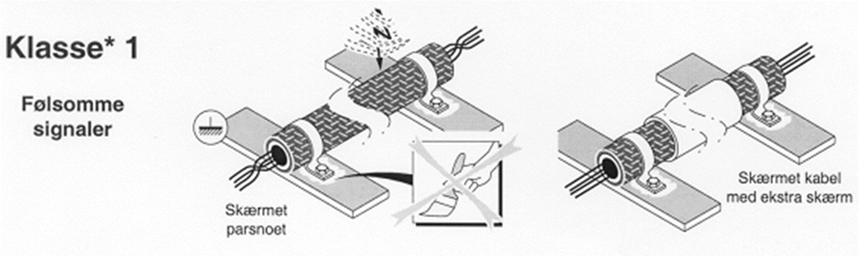
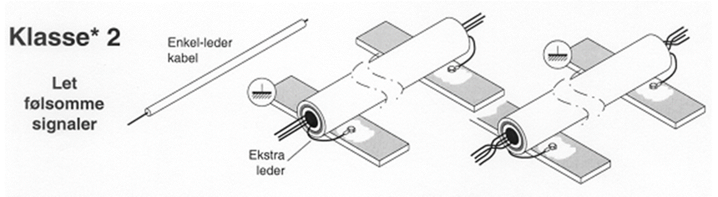
Hvordan undgår vi EMI

Slide 47
Hvordan fjerner vi EMI

Slide 48
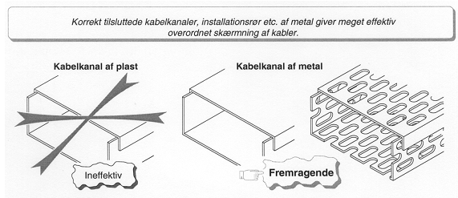
Hvordan undgår man EMI

Slide 49
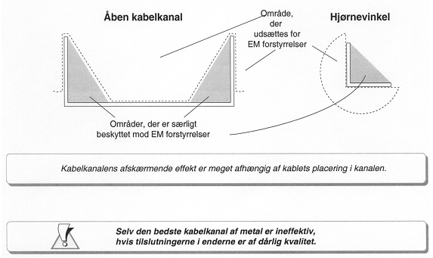
Hvordan undgår man EMI

Slide 50
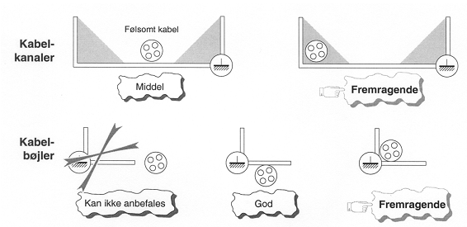
Hvordan undgår man EMI

Slide 51
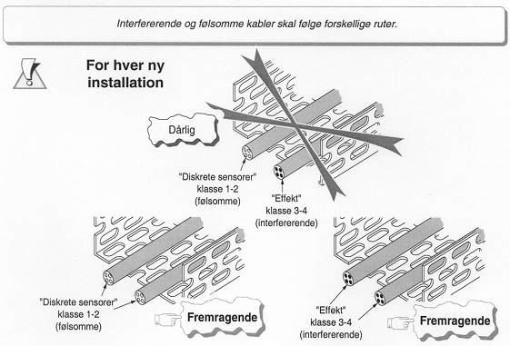
Hvordan undgår man EMI

Slide 52
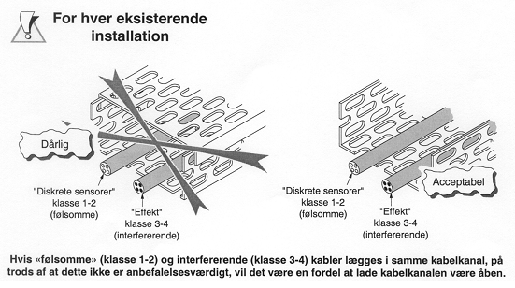
Hvordan undgår man EMI

Slide 53
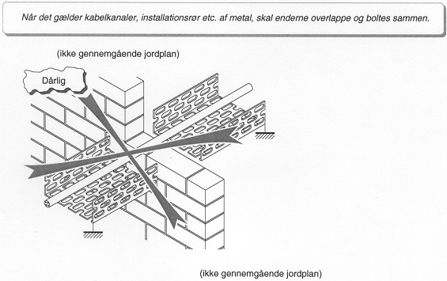
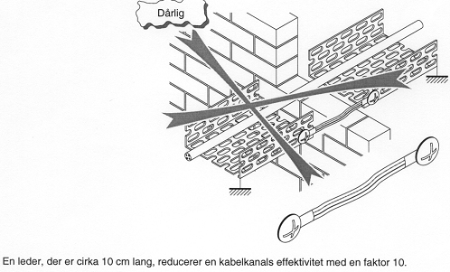
Hvordan undgår man EMI

Slide 54
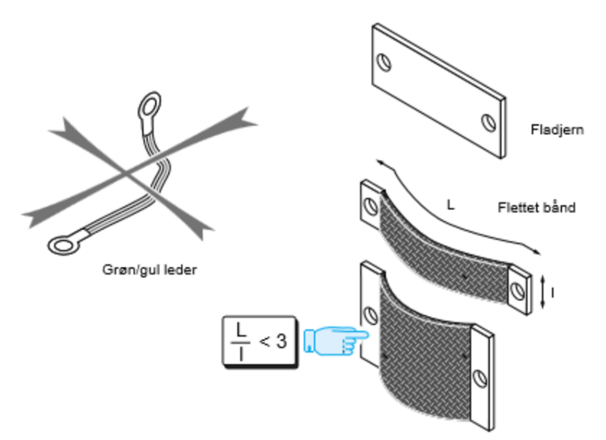
Hvordan undgår man EMI

Slide 55
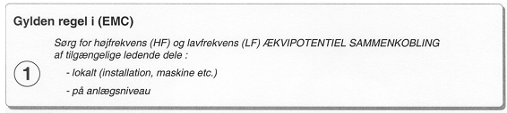
Hvordan undgår man EMI
Regler for kabelføring 1-10 -60364 ”xx”

Slide 56
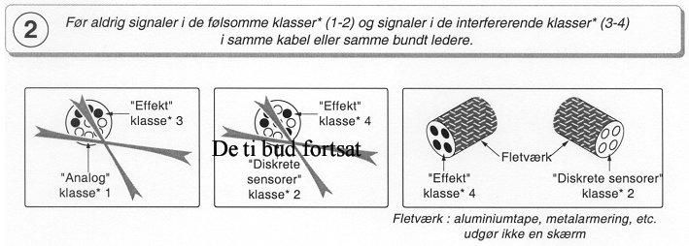
Hvordan undgår man EMI

Slide 57
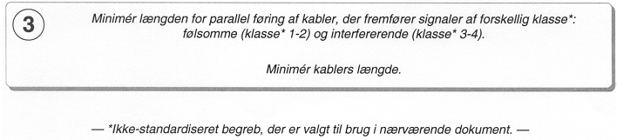
Hvordan undgår man EMI

Slide 58
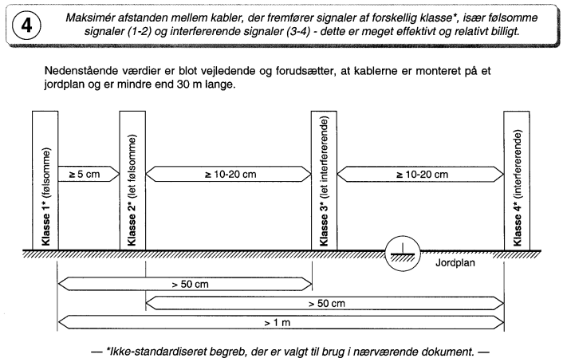
Hvordan undgår man EMI

Slide 59
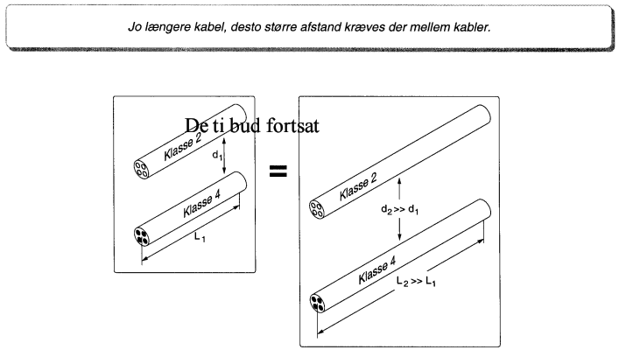
Hvordan undgår man EMI

Slide 60
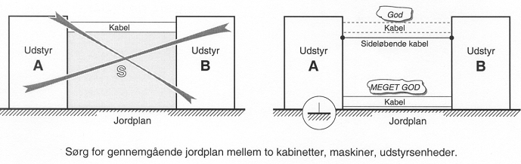
Hvordan undgår man EMI

Slide 61
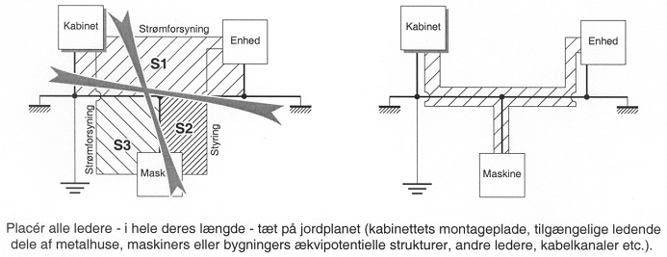
Hvordan undgår man EMI

Slide 62
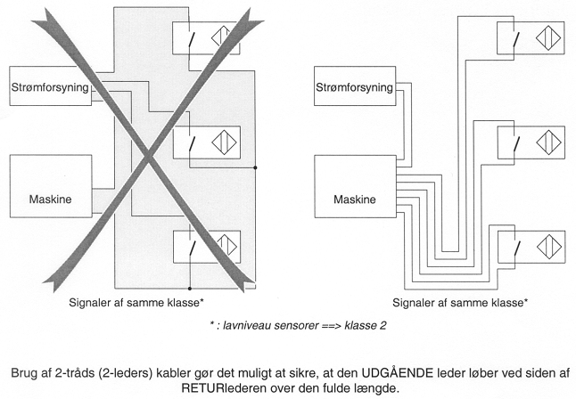
Hvordan undgår man EMI

Slide 63

Hvordan undgår man EMI

Slide 64


Hvordan undgår man EMI

Slide 65

Hvordan undgår man EMI

Slide 66

Hvordan undgår man EMI

Slide 67

Hvordan undgår man EMI

Slide 68

Hvordan undgår man EMI

Slide 69

Hvordan undgår man EMI

